Slide 1
简单的反三角函数常识
微积分I

Slide 2
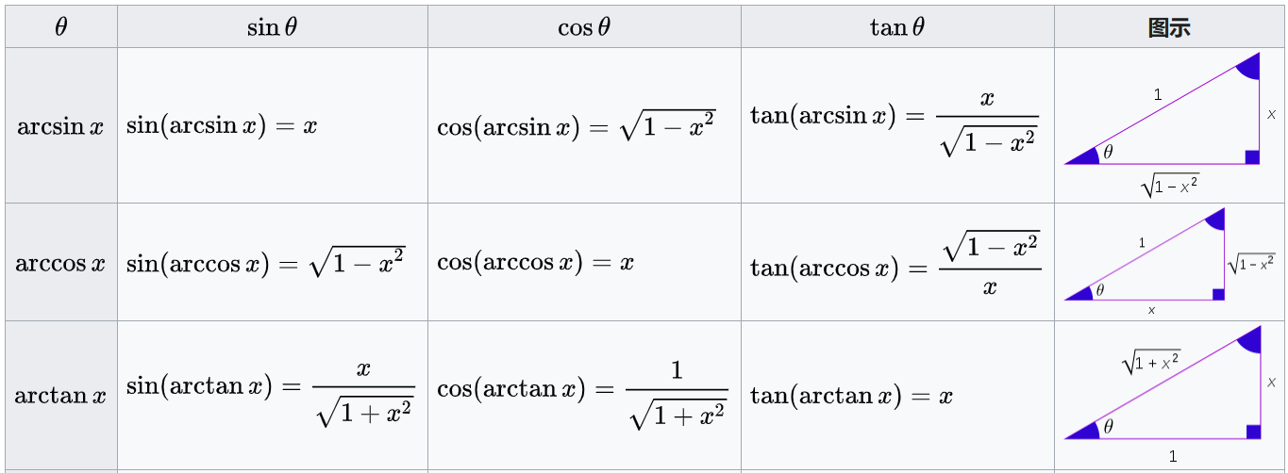
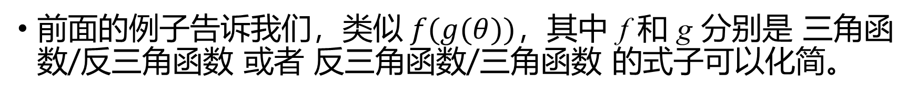
直观理解反三角函数
前面的例子告诉我们，类似$f(g(θ))$，其中 f 和 g 分别是 三角函数/反三角函数 或者 反三角函数/三角函数 的式子可以化简。

Slide 3
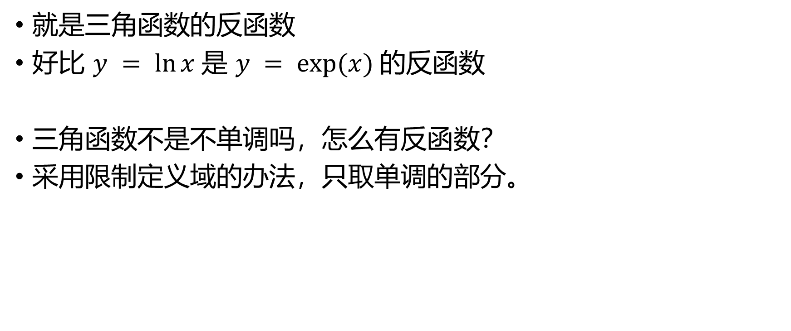
什么是反三角函数？
就是三角函数的反函数
好比 $y = ln⁡x$是 $y = exp⁡(x)$的反函数
三角函数不是不单调吗，怎么有反函数？
采用限制定义域的办法，只取单调的部分。

Slide 4
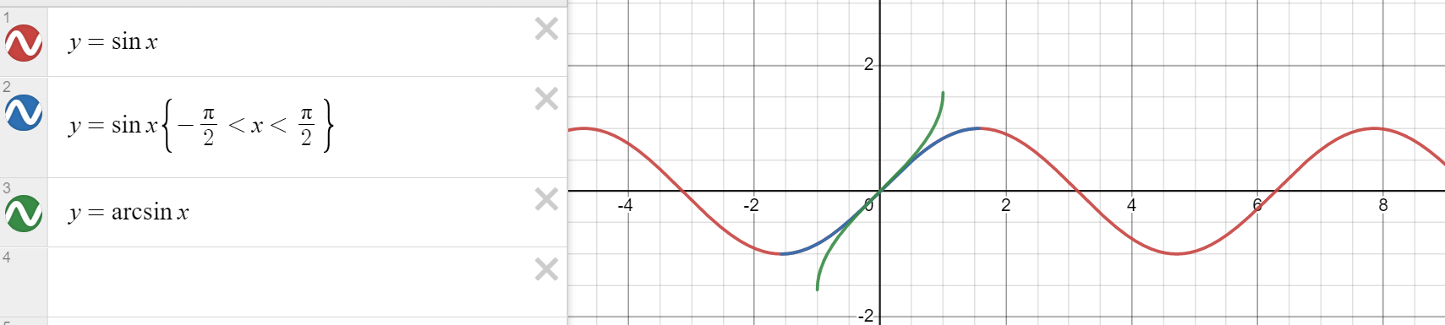

三角函数
常规的 $y = sin⁡x$

Slide 5
三角函数
选取一段再其上单调的定义域的 $y = sin⁡x$
注意看蓝色曲线

Slide 6
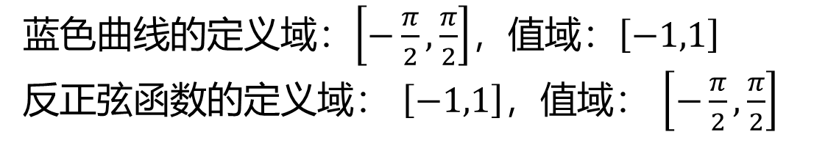
反三角函数
把蓝色曲线沿 $y=x$ 对称，就得到了反函数
注意看绿色曲线
蓝色曲线的定义域：$\left[−\frac{π}{2},\frac{π}{2}\right]$，值域：$\left[−1,1\right]$
反正弦函数的定义域： $\left[−1,1\right]$，值域： $\left[−\frac{π}{2},\frac{π}{2}\right]$

Slide 7
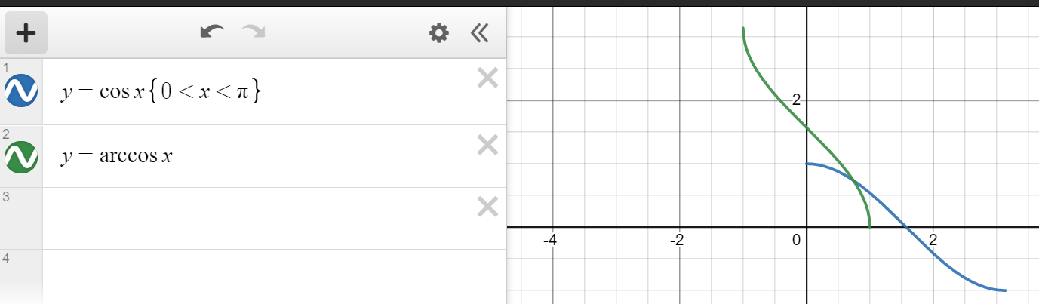
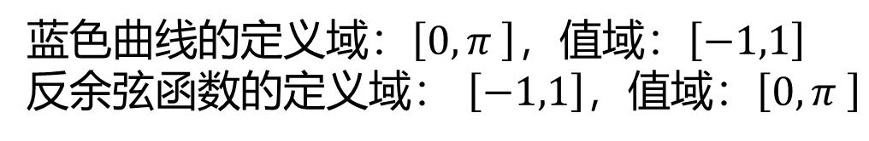
刚刚介绍了反正弦函数，现在是反余弦
蓝色曲线的定义域：$\left[0,π \right]$，值域：$\left[−1,1\right]$
反余弦函数的定义域： $\left[−1,1\right]$，值域：$\left[0,π \right]$

Slide 8
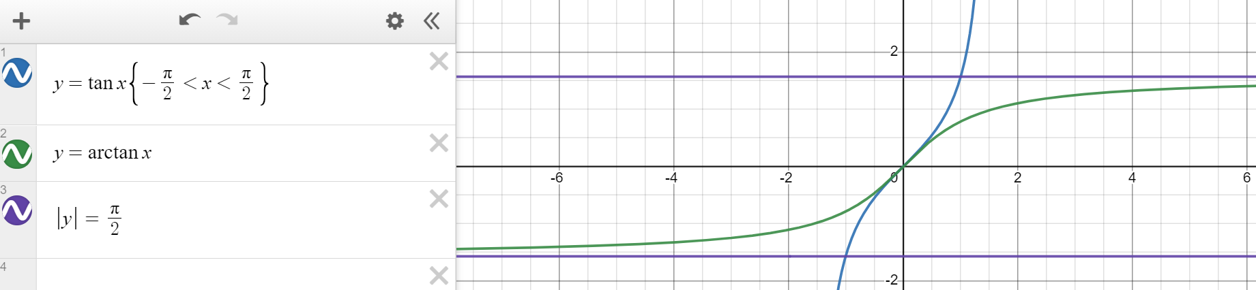
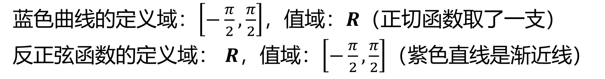
反正切函数——挺重要的
蓝色曲线的定义域：$\left[−\frac{π}{2},\frac{π}{2}\right]$，值域：$R$（正切函数取了一支）
反正弦函数的定义域： $R$，值域：$\left[−\frac{π}{2},\frac{π}{2}\right]$（紫色直线是渐近线）

Slide 9
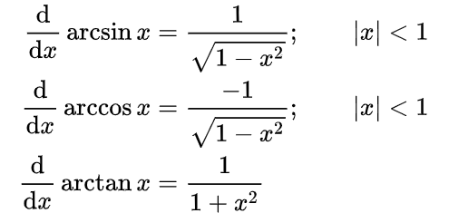
反三角函数的导函数
暂时不用记，以后会教怎么推出来的
教了怎么推出来的再记（doge
非常美丽

Slide 10
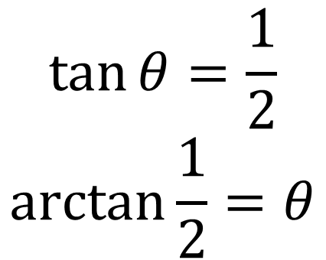
直观理解反三角函数
反三角函数的自变量是三角函数值，因变量是对应的角度（弧度）
$$\tan{θ}=\frac{1}{2}$$
$$\arctan{\frac{1}{2}=θ}$$
2
θ (
4

Slide 11
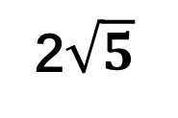
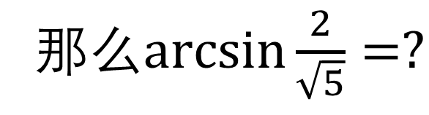
直观理解反三角函数
反三角函数的自变量是三角函数值，因变量是对应的角度（弧度）
2$\sqrt{5}$
2
那么$\arcsin{\frac{2}{\sqrt{5}}}=?$
θ (
4

Slide 12
直观理解反三角函数
前面的例子告诉我们，类似$f(g(θ))$，其中 f 和 g 分别是 三角函数/反三角函数 或者 反三角函数/三角函数 的式子可以化简。

Slide 13
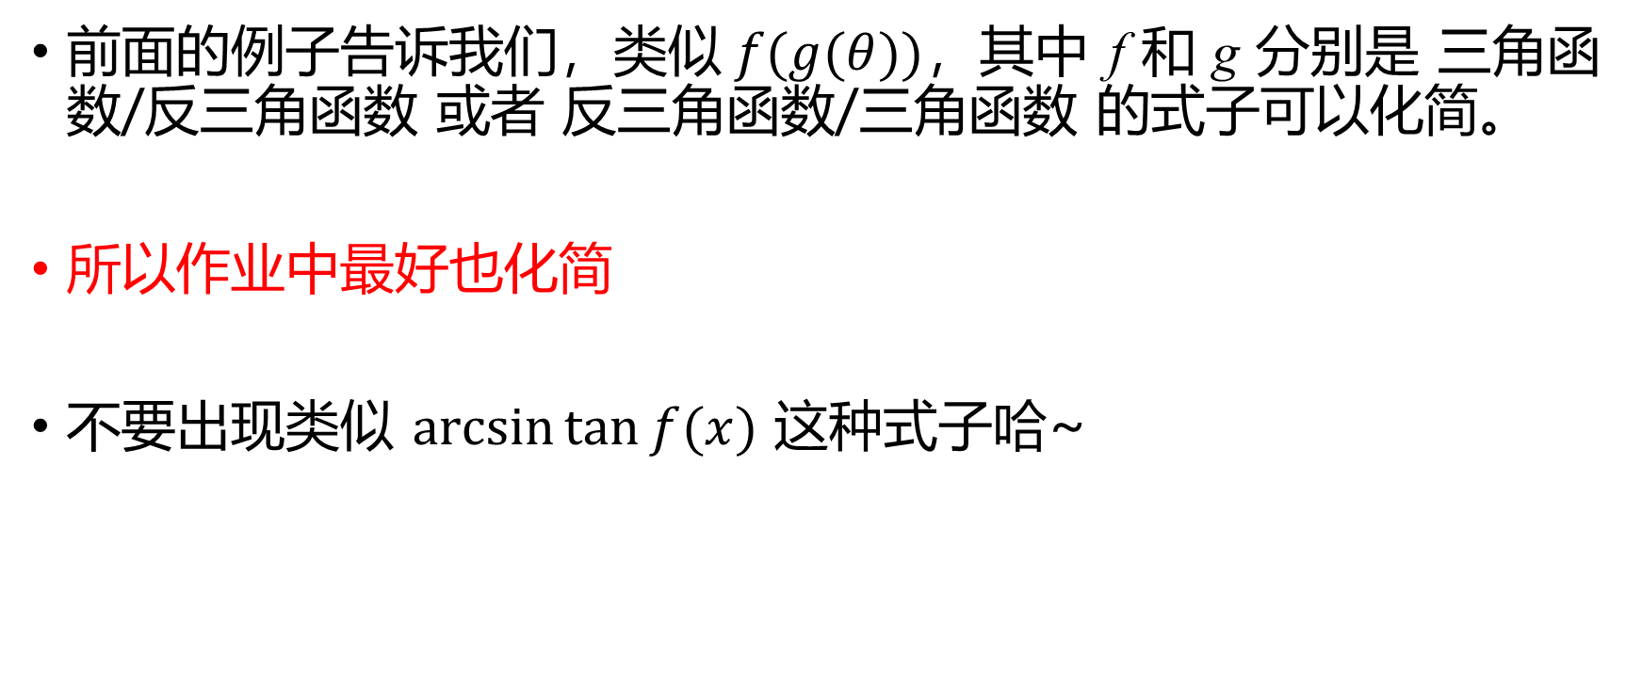
直观理解反三角函数
前面的例子告诉我们，类似$f(g(θ))$，其中 f 和 g 分别是 三角函数/反三角函数 或者 反三角函数/三角函数 的式子可以化简。
所以作业中最好也化简
不要出现类似 $\arcsin{\tan{f(x)}}$ 这种式子哈~

